Slide 1
Tecnocrazia vs populismo

Slide 2
1.
Il concetto di tipo ideale (o idealtipo)

Slide 3
Il tipo ideale (o idealtipo)
Lo strumento fondamentale di ricerca per Weber è la costruzione di tipi ideali, ossia di modelli che non esistono nella realtà ma solo nella mente del ricercatore.
Per costruire un tipo ideale il ricercatore osserva e seleziona fra tutti gli aspetti di una data realtà gli elementi che gli appaiono i più significativi; trascura gli elementi che gli appaiono irrilevanti o accidentali; infine collega tra loro gli elementi selezionati, li accentua e li coordina in un quadro che deve essere internamente coerente e privo di contraddizioni.

Slide 4
Il tipo ideale (o idealtipo)
Il tipo ideale così costruito è quindi sempre un concetto limite, una forma pura che non si trova nella realtà concreta ma che serve come modello orientativo per la ricerca su quella realtà. Il ricercatore osserva una specifica realtà e valuta in che misura essa si avvicina o si discosta da un certo tipo ideale.
In tal modo diventa possibile fare connessioni e confronti tra realtà differenti, stabilire quale realtà è più vicina e quale è più lontana da un dato tipo ideale. Quanto più si approfondisce la ricerca, tanto più essa richiede di costruire delle varianti o sottospecie di un tipo ideale, in modo da definire e concettualizzare le differenze che compaiono nel fenomeno studiato.

Slide 5
Il tipo ideale (o idealtipo)
Es. Dopo aver identificato il tipo ideale di capitalismo nella sua forma più generale, si pone il problema di individuare l’estrema varietà di forme che il capitalismo ha assunto in varie epoche storiche e vari luoghi geografici: dal capitalismo mercantile a quello industriale, dal capitalismo concorrenziale a quello monopolistico, dal capitalismo liberista puro a quello corretto da interventi statali e così via.

Slide 6
Il tipo ideale (o idealtipo)
non nasce da medie statistiche ma è un concetto qualitativo costruito selezionando e accentuando determinati aspetti della realtà osservata.
Ne consegue che la capacità euristica (dal greco antico eurisco, ricerco: aggettivo che denota tutto ciò che ha a che fare con la ricerca) di un tipo ideale dipende unicamente dalla bravura del ricercatore.

Slide 7
Il tipo ideale (o idealtipo)
non è un modello morale di condotta e non indica qualcosa che si possa desiderare. Non bisogna confondere un ideale etico con un modello ideale utile in una ricerca. Scrive Weber [1958, 119]: «Un tipo ideale non ha nulla a che fare con una perfezione che non sia puramente logica. Vi sono tipi ideali tanto di bordelli quanto di religioni».
Vi può essere il tipo ideale della mafia come di un convento benedettino, il tipo ideale di un colpo di stato come di una speculazione finanziaria alla borsa valori.

Slide 8
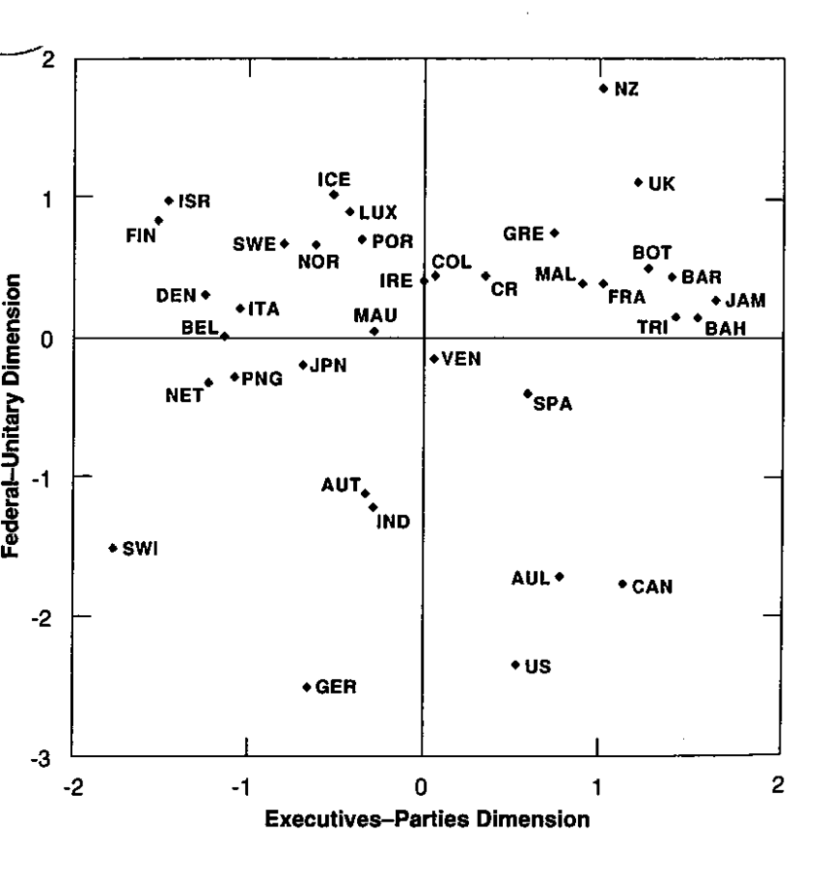
Es. di idealtipo: democrazie consensuali vs maggioritarie

Slide 9
2.
Populismo e tecnocrazia

Slide 10
Cos’è il party government
Evoca il ruolo che i partiti possono svolgere nel processo di policy-making.
Una prima ipotesi attribuisce ai partiti un ruolo predominante rispetto ai governi: l’espressione party government (Katz, 1986) evidenzia la dipendenza degli esecutivi sia in termini di partitizzazione del personale ministeriale (Blondel e Thiébault, 1991), sia in termini di influenza sul processo di policy-making (Castles, 1982; Schmidt, 1982; Budge e Keman, 1990).

Slide 11
Cos’è il party government
Una seconda ipotesi (Cotta e Isernia, 1996; Blondel e Cotta, 2000) sottolinea la maggiore complessità e problematicità di questo rapporto e mette in evidenza i limiti del party government. Più specificamente, due variabili incidono in modo significativo sull’azione dei partiti, ostacolando il party government. La prima rinvia al carattere selettivo dei loro interessi, nel senso che non tutte le politiche sulle quali il governo è chiamato a decidere presentano un interesse effettivo per i partiti. Il possibile disinteresse dei partiti su questioni specifiche può pertanto consentire ad altri attori (tra i quali la compagine governativa) di recuperare margini di autonomia. La seconda variabile è di ordine pratico: i partiti non dispongono di strutture finalizzate all’elaborazione delle politiche pubbliche.

Slide 12
Cos’è il party government
Ne consegue che i governi, non potendo scegliere il campo d’intervento ed essendo obbligati a fronteggiare una molteplicità di questioni (economia, politica estera, ordine pubblico) che esulano dal controllo partitico e richiedono una risposta immediata (si pensi ai vincoli posti dall’UE sul deficit pubblico), riescono a svincolarsi sempre più spesso dalle posizioni programmatiche dei partiti.

Slide 13
Che cos’è il populismo (definizione minima)
Il populismo può essere definito come «un’ideologia dal nucleo sottile, la quale ritiene che la società sia, in definitiva, separata in due gruppi omogenei e antagonisti, “il popolo puro” contro “l’élite corrotta”, e che sostiene che la politica dovrebbe essere un’espressione della volontà generale del popolo» (Mudde 2004).
Gli elementi cardine del populismo sono:
1) Popolo-centrismo;
2) Anti-elitismo;
3) Enfasi sulla sovranità popolare.

Slide 14
Che cos’è il populismo (definizione minima)
Tuttavia, il populismo si configura sì come un’ideologia, ma dal “nucleo sottile”, ossia “incompleta”, perché il significato specifico assunto dai termini “popolo” ed “élite” è plasmato dalla sua interazione con una varietà di altri elementi ideologici e/o programmatici; da ciò consegue la natura “altamente camaleontica” del fenomeno (Taggart 2004, p. 275).
A differenza delle ideologie “dense” o “complete” (ad esempio, il fascismo, il liberalismo, il socialismo), le ideologie dal nucleo sottile come il populismo hanno una morfologia ristretta, la quale si collega necessariamente ad altre ideologie (e, a volte, è persino assimilata all’interno di quest’ultime).
In effetti, il populismo si manifesta quasi sempre in combinazione con altri elementi ideologici che sono cruciali per la promozione di progetti politici capaci di attrarre un pubblico più ampio. Di conseguenza, il populismo di per sé non può offrire risposte complesse né esaurienti alle domande politiche poste dalle società moderne.

Slide 15
Che cos’è il populismo come idealtipo
Il populismo come idealtipo (Caramani 2017), invece, è definito come una forma di rappresentanza che sostiene che l'azione politica debba essere guidata dalla volontà del popolo, quest’ultima priva di qualsiasi limitazione o controllo.

Slide 16
Che cos’è la tecnocrazia come idealtipo
La tecnocrazia è definita da Caramani (2017) come una forma di rappresentanza che sottolinea la preminenza della competenza nell'identificazione e nell'implementazione di soluzioni oggettive ai problemi della società.
Anche in questo caso, i referenti empirici possono includere attori, discorsi o insiemi di istituzioni.
Dal punto di vista strettamente terminologico, il termine "tecnocrazia" si riferisce a una forma di potere (per cui il competente, nell'identificare i mezzi, non è necessariamente neutrale e imparziale nell'identificare gli obiettivi) piuttosto che a una forma di rappresentanza.

Slide 17
Che cos’è la tecnocrazia come idealtipo
La tecnocrazia è definita da Caramani (2017) come una forma di rappresentanza che sottolinea la preminenza della competenza nell'identificazione e nell'implementazione di soluzioni oggettive ai problemi della società.
Anche in questo caso, i referenti empirici possono includere attori, discorsi o insiemi di istituzioni.
Dal punto di vista strettamente terminologico, il termine "tecnocrazia" si riferisce a una forma di potere (per cui il competente, nell'identificare i mezzi, non è necessariamente neutrale e imparziale nell'identificare gli obiettivi) piuttosto che a una forma di rappresentanza.

Slide 18
Populismo vs tecnocrazia

